Slide 1
Student’s name:
Notes:
Introducción: escrito que da la bienvenida al estudiante y le da una idea acerca de los aprendizajes que va a adquirir en el desarrollo de la lección.

Slide 2
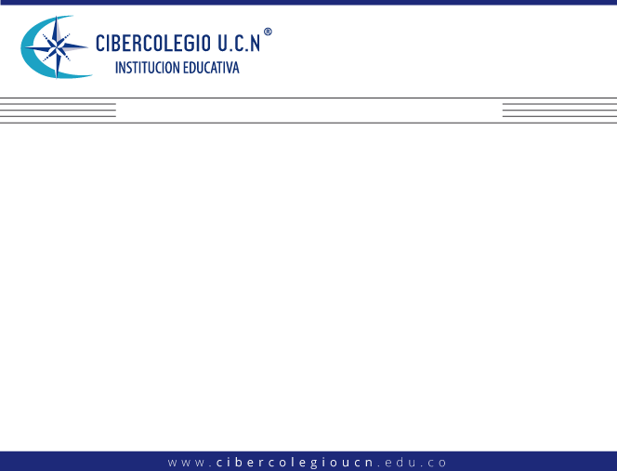
When talking to mom, she tells me about the activities I used to do when I was a child.
ACTIVITY. Describe the activities you USED TO do when you were a child (5, 6, 8, years old)
 | When I was 8 years old, I used to play with my toys and watch cartoons.
1
2
3
4
5
6
7
8
9
10
Notes:
Contenido temático: desde este apartado comienza a presentarse los conceptos que conforman la lección (textos, gráficos, tablas y otros) en aras a la adquisición de elementos teóricos que sirvan de base para la posterior realización de las actividades. Su desarrollo (contenido temático) se da a partir de instrucciones que tienen como objetivo guiar al estudiante en su interacción con el contenido.
Texto alternativo: descripción general de cada una de las imágenes que acompañan la presentación de los contenidos en las diapositivas.
Instrucciones DW: grupo de acciones que el DM le indica al DW y que éste último debe tener en cuenta al momento de realizar los desarrollos.

Slide 3
ACTIVITY. Describe what happened while/when you were doing something.
 | This year, WHEN I was celebrating my birthday, my classmates arrived home and gave me a present.
1 | WHILE my parents were sleeping last night, I turned on the television. A bad idea!
2
3
4
5
6
7
8
9
10
Notes:
Contenido temático: desde este apartado comienza a presentarse los conceptos que conforman la lección (textos, gráficos, tablas y otros) en aras a la adquisición de elementos teóricos que sirvan de base para la posterior realización de las actividades. Su desarrollo (contenido temático) se da a partir de instrucciones que tienen como objetivo guiar al estudiante en su interacción con el contenido.
Texto alternativo: descripción general de cada una de las imágenes que acompañan la presentación de los contenidos en las diapositivas.
Instrucciones DW: grupo de acciones que el DM le indica al DW y que éste último debe tener en cuenta al momento de realizar los desarrollos.

Slide 4

Congratulations
Notes:
Contenido temático: desde este apartado comienza a presentarse los conceptos que conforman la lección (textos, gráficos, tablas y otros) en aras a la adquisición de elementos teóricos que sirvan de base para la posterior realización de las actividades. Su desarrollo (contenido temático) se da a partir de instrucciones que tienen como objetivo guiar al estudiante en su interacción con el contenido.
Texto alternativo: descripción general de cada una de las imágenes que acompañan la presentación de los contenidos en las diapositivas.
Instrucciones DW: grupo de acciones que el DM le indica al DW y que éste último debe tener en cuenta al momento de realizar los desarrollos.

